Slide 1
Contoh membuat Uraian Pekerjaan

Slide 2
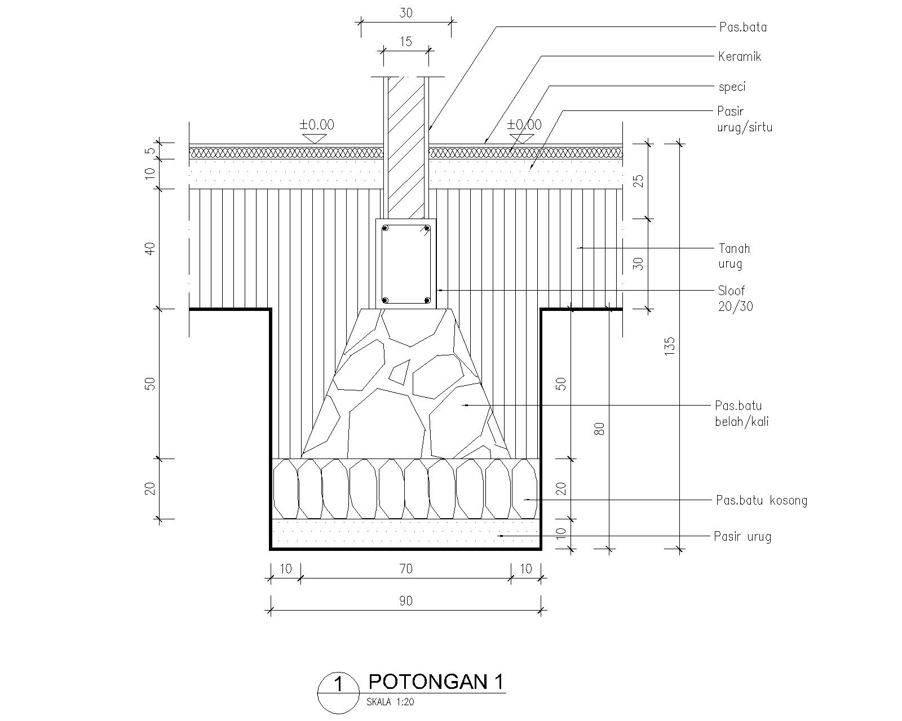
Contoh Pekerjaan Pondasi yang di shade ungu
Pekerjaan apa saja yang sekiranya perlu dilakukan untuk bisa membuat pondasi lajur dan sloof tersebut?

Slide 3
TANAH URUG
SLOOF
Pas Batu Kali
Pas Batu Kosong/ Aanstamping
Pasir urug
Untuk mengerjakan Ini semua, tentu saja pada awalnya membutuhkan pekerjaan GALIAN

Slide 4
Uraian Pekerjaan
No | Uraian Pekerjaan | Satuan
1 | Pekerjaan Pondasi Lajur
2 | Galian tanah biasa | m3
3 | Pasir Urug | m3
4 | Aanstamping | m3
5 | Pas. Batu kali | m3
6 | Sloof | M3 atau m’
7 | Urugan tanah kembali | m3
8 | Urugan Tanah Baru (bila tanah asli tidak baik kualitasnya atau harus ada peninggian tanah sehingga tanah asli yang digali tidak cukup volumenya) | m3

